Slide 1
스크립트 언어
텀 프로젝트
최종발표
2013180021 원주연
2013180022 유진명

Slide 2
목차
구현한 기능
개발 계획
데모 시연

Slide 3
1
TITLE
개발 계획 및
진행 상황
주차 | 계획 | 세부 계획 | 시행
1주(4/27 ~ 5/3) | OpenAPI 조사 주제 결정 | 공공데이터 활용 신청 | O
2주(5/4 ~ 5/10) | 역할 분담 기획발표 준비 | 기획 발표 ppt작성 | O
3주(5/11 ~ 5/17) | 기획 발표 파싱 | Youtube기획 발표, xml파일 파싱 | O
4주(5/18 ~ 5/24) | 검색기능 구현 파싱 | 지역검색(시,도 ->동) 오염도 정보 제공, xml파일 파싱 | O
5주(5/25 ~ 5/31) | 중간 시연 발표 | Youtube중간 시연 발표 | O
6주(6/1 ~ 6/7) | tkinter GUI구현 | tkinter GUI를 이용해 인터페이스를 | O
7주(6/8 ~ 6/14) | 지도연동 이메일 전송 | 지도에 지역별 오염도 표시, 시간 별 대기 오염 정보를 이메일로 전송 | O
8주(6/15 ~ 6/21) | C/C++ 연동 최종 발표 | C/C++ 연동 및 배포 파일 작성 및 최종 발표 | o

Slide 4
추가 구현한 기능
Telegram 연동
지도 연동
URL을 연동하여 인터넷창의 지도를 연동할 계획이였으나 상황이 여의치않아 지도 이미지를 받아와 오염도를 기반으로 색상을 다르게 출력
[지역]지역명 명령어를 입력하면 그 지역의 대기정보를 출력해주는 봇을 구현

Slide 5
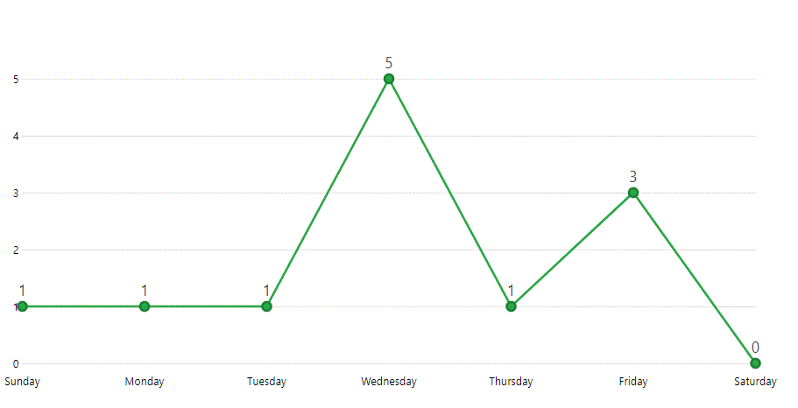
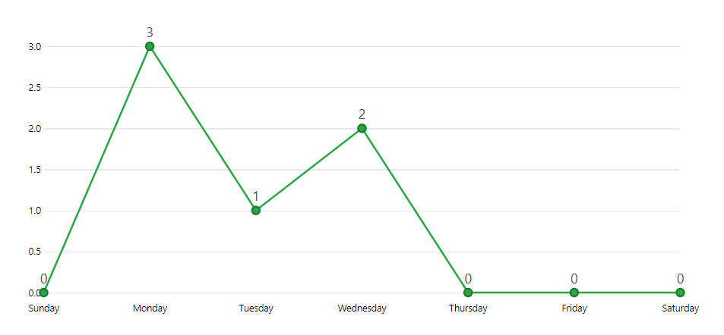
GIT-HUB 커밋

Slide 6
최종 시연

